Slide 1
Звіт директора
Журавлиського закладу загальної середньої освіти І-ІІІ ступенів – закладу дошкільної освіти
Славінської Тетяни Леонідівни за 2023/2024 навчальний рік

Slide 2
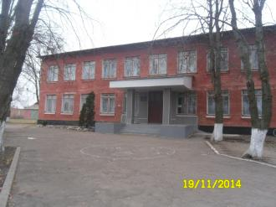
Наша адреса: 09445 Київська обл., Білоцерківський р-н., с.Журавлиха, вул. 40-річчя Перемоги,41, тел 2-73-46, e-mail: juravlyhaschool@i.ua
Сайт: http: //zhuravlyha-school.edukit.kiev.ua
Журавлиський ЗЗСО - ЗДО знаходиться у комунальній власності Ставищенської селищної ради Білоцеркцівського району Київської області. Управління та фінансування здійснюється відділом освіти Ставищенської селищної ради, якому делеговані відповідні повноваження

Slide 3
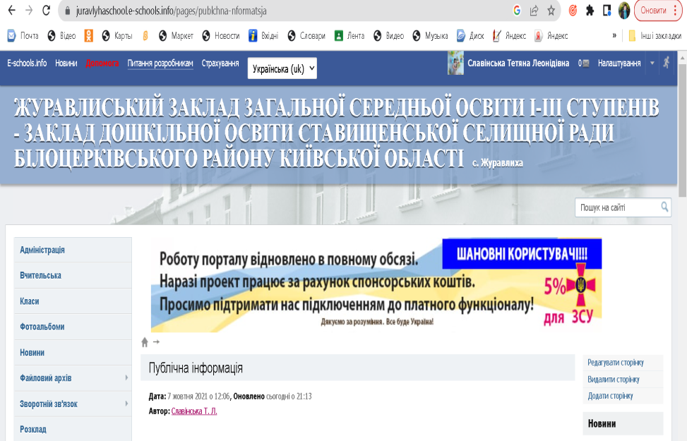
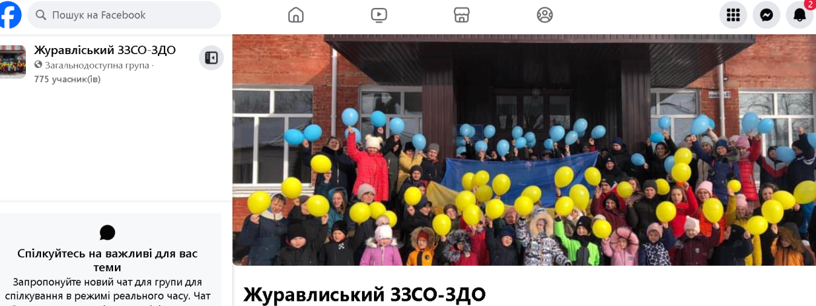
Інформаційний простір закладу
Функціонує сайт закладу
https://juravlyhaschool.e-schools.info
Створено групу закладу у мережу Facebook
https://www.facebook.com/groups/470859586860150

Slide 4
Нормативна база
У своїй діяльності заклад керується Конституцією України, законами України «Про освіту», «Про загальну середню освіту», «Про дошкільну освіту», Статутом школи та чинними нормативно-правовими документами в галузі освіти у цілому та загальної середньої освіти зокрема.

Slide 5
Структура
Журавлиського ЗЗСО - ЗДО
Всього 95 здобувачів освіти
ЗДО
26 здобувачів
Початкова школа
21 здобувач
ЗЗСО
ІІ ступеня
48 здобувачів
ЗЗСО
ІІІ ступеня
0 здобувачів

Slide 6
Мережа класів

Slide 7
Результати навчання

Slide 8

Педагогічний колектив
Освітній процес у закладі освіти
здійснюють 21 педагог:
з них:
15 вчителів,
3 вихователі ЗДО,
3 асистенти вчителів.
НАЯВНА ВАКАНСІЯ ПРАКТИЧНОГО ПСИХОЛОГА (0,25 СТ)
Всі педагогічні працівники, пройшли курсову перепідготовку згідно плану.
      3 вчителі пройшли чергову атестацію.

Slide 9
Система роботи закладу освіти спрямована на:
Створення сприятливих умов для формування компетентностей, необхідних для успішної самореалізації в суспільстві, засобами педагогіки партнерства між учнем, учителем і батьками
Забезпечення індивідуальних освітніх потреб, інтересів учня, випускника –інноватора закладу освіти, дитиноцентризм
Виховання національно свідомого патріота з активною позицією, який діє згідно з морально-етичними принципами і здатний приймати відповідальні рішення

Slide 10
Харчування
Гарячим харчуванням охоплено 26 (100%) – вихованців ЗДО та 65 (78%) здобувачів освіти ЗЗСО.
Їдальня Журавлиського ЗЗСО _ ЗДО забезпечена необхідним технологічним та холодильним обладнанням. Обідній зал має достатню кількість посадкових місць для організації харчування дітей.
Харчування учнів у цьому навчальному році відбувалося за рахунок батьківських коштів
Продукти харчування поставляються ПП «Коломієць ОП», щотижня, спеціально обладнаним транспортом. Всі продукти супроводжуються сертифікатом якості. Проводиться постійний контроль за приготуванням їжі. Ведеться необхідна документація.
Пільгові категорії (діти з малозабезпечених сімей, ВПО, та дітей –батьків УБД) харчувалися безкоштовно.
У дитячому садку батьківська плата за харчування становила 40%.
Для учнів 1 – 9 класів харчування одноразове, для дитячого садка – 3-х разове.

Slide 11
Форми навчання
На період дії воєнного стану для учнів організовано змішане навчання (поєднання очної та дистанційної форм).
Вперше у цьому році на запити батьків організовано сімейне навчання двох учнів.
Очним навчанням повністю охоплено вихованців ЗДО

Slide 12
Заклад дошкільної освіти
26
вихованців
Молодша різновікова група
(13 вихованців)
Старша різновікова група
(13 вихованців)

Slide 13
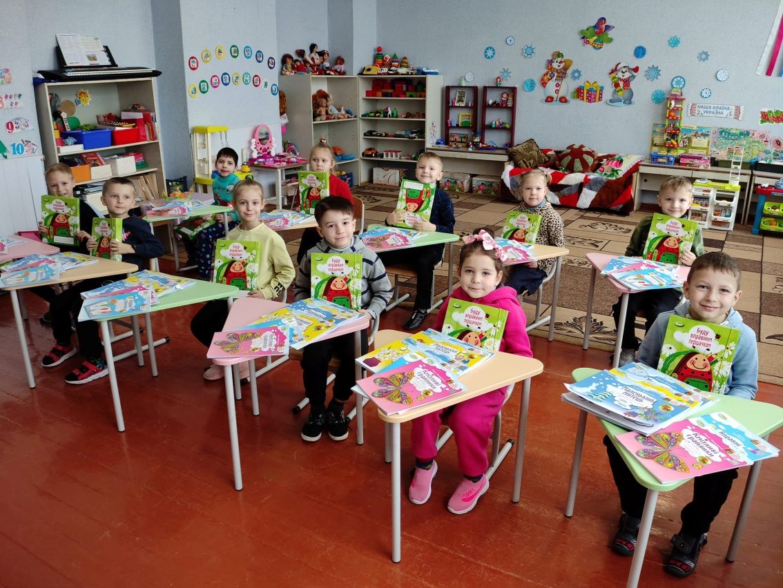
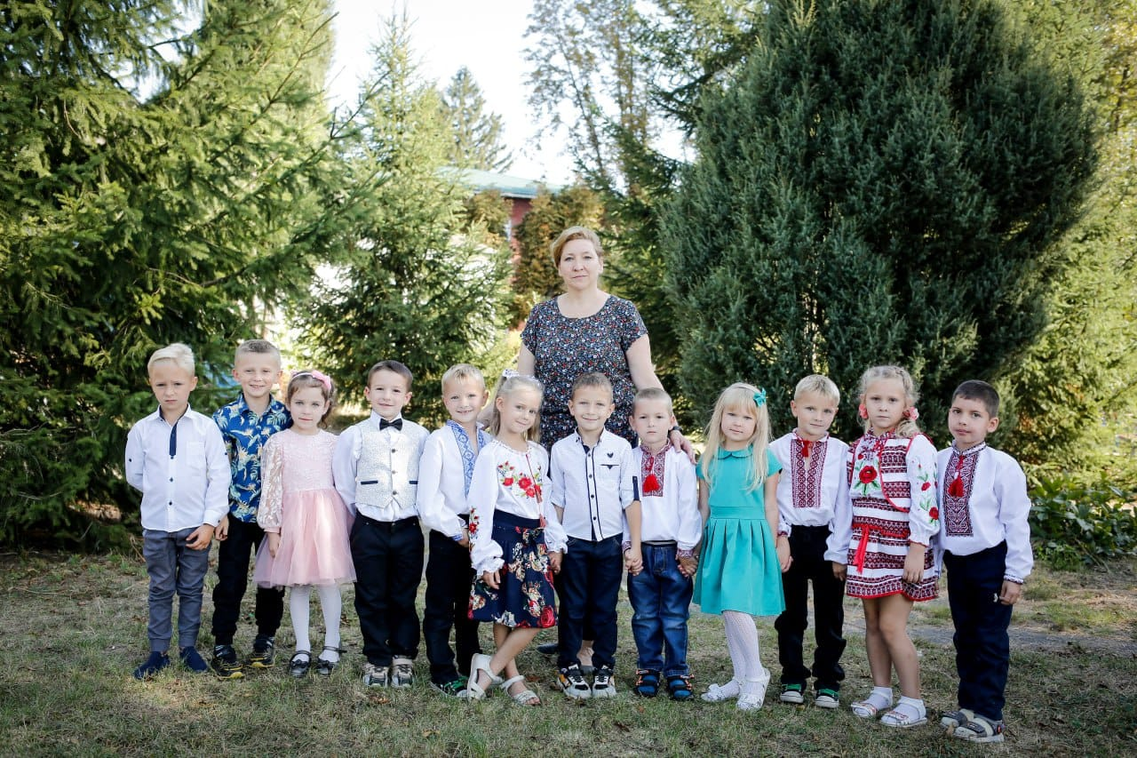

Освітня програма ЗДО реалізується через окремі розділи:
1. Особистість дитини
2. Мовлення дитини
3. Дитина в соціумі
4. Гра дитини
5. Дитина в природному довкіллі
6. Дитина в сенсорно-пізнавальному просторі
7. Дитина у світі культури

Slide 14



Освітня програма Журавлиського ЗЗСО - ЗДО– це єдиний комплекс освітніх компонентів, спланованих і організованих для досягнення учнями результатів навчання
ЗДО
І ступінь
02
ІІІ ступінь
ІІ ступінь
Освітня програма «Дитина» побудована за лініями Базового компонента дошкільної освіти – Державного стандарту дошкільної освіти України. У Програмі зміст освітньої роботи з дітьми структурований за принципом інваріативності та варіативності.
Освітня програма І ступеня (початкова освіта) розроблена на основі: 1-4 класи – Типової освітньої програми, розробленої під керівництвом Шияна Р.Б., затвердженої наказом МОН України від 21.03.2018 №268
Освітня програма ІІ ступеня (базова середня освіта) розроблена на основі Типової освітньої програми закладів загальної середньої освіти ІІ ступеня, затвердженої наказом МОН України від 20.04.2018 №405 (таблиця 13) – 7-9 класи
освітня програма НУШ на основі типових модельних програм - 5-6 класИ
Освітня програма ІІІ ступеня (профільна середня освіта) 11 клас розроблена на основі Типової освітньої програми закладів загальної середньої освіти ІІІ ступеня, затвердженої наказом МОН України від 20.04.2018 №408 (таблиці 2,3)
Вставить информацию для описания раздела

Slide 15
Методична робота
Протягом останнього року педагогічний колектив працював над проблемою
«Запровадження нових Державних стандартів освіти та адаптація дітей до освітнього процесу в умовах запровадження нових стандартів»

Slide 16
Нова українська школа
Завершили навчання в рамках Нової української школи 1 - 6 класи. Маємо вже певний досвід. Була суттєва підтримка з державного та районного бюджетів.
Це: дидактичні матеріали, нові парти, стіл для вчителя, широкопанельний дисплей, принтер.
Суттєвою була допомога батьків.
Будемо сподіватися, що підтримка держави і в цьому році також буде суттєвою.

Slide 17
МАТЕРІАЛЬНА БАЗА
До послуг учнів та вчителів:
– 11 навчальних кабінетів;
- комп’ютерний клас з мережею Інтернет;
- кабінет психолога та соціального педагога;
- кабінет педагога-організатора;
- навчальна майстерня;
- спортивна зала;
- бібліотека
- методичний кабінет;
- шкільний музей;
- група ЗДО;
-спальня для дошкільнят;
- їдальня;
- спортивний майданчик;
- шкільний автобус;
- кількість інформаційно-комунікаційних засобів навчання - 11,
з них : - інтерактивних комплексів – 4,
-інтерактивних комплексів (ноутбук та плоскопанельний дисплей) – 3,
-ноутбук + телевізор – 4,
- комп'ютерів 10;
- ноутбуків, нетбуків -12.

Slide 18
Медичне обслуговування
Медичний нагляд за учнями та вихованцями дитячого садка, організацією харчування здійснювався медичною сестрою.
Медикаменти закуплялися за рахунок бюджетних коштів.
Медична сестра постійно проводила огляди учнів на педикульоз, звертала увагу батьків на стан особистої гігієни дітей, слідкувала за приготуванням дезрозчинів для миття посуду та прибирання приміщення.

Slide 19
Зміцнення матеріально-технічної бази закладу та фінансування
Матеріали для проведення поточного ремонту приміщень (червень –серпень 2023) | 4500,00 | Спонсорська допомога (батьки)
 | 6500,00 | Спонсорська допомога (ТОВ «Журавлиське»)
Канцтовари, в т.ч. послуги за Інтернет | 3450,00 | Спонсорська допомога
Підручники та посібники | 7586,00 | бюджет

Slide 20
Зміцнення матеріально-технічної бази закладу та фінансування
Миючі засоби | 2386,00 | Спонсорська допомога
Товари господарського вжитку | 850,00 | Спонсорська допомога
Харчування учнів | 104440,19 | Бюджетні кошти
 | 150679,34 | Батьківські кошти
Одяг для окремих груп дітей | 4320,00 | Кошти місцевого бюджету
Перезярядка вогнегасників | 2350,00 | Кошти місцевого бюджету
Шиномонтаж шкільного автобуса | 800,00 | Спонсорська допомога
Дизельне паливо | 4900 л | Кошти місцевого бюджету
Капітальний ремонт автобусу | 450000. 00 | Кошти місцевого бюджету
Матеріали для ремонту автобуса | 32138,47 | Кошти місцевого бюджету
Інтерактивний комплекс | 70566,00 | Кошти місцевого бюджету

Slide 21
ДЯКУЮ!!!
Не втомлююсь дякувати ЗСУ за можливість працювати.
Дякую вчителям, технічним працівникам закладу, учням, батькам,спонсорам, органам місцевої влади за належне виконання своїх обов’язків.
Працюємо далі…

